Slide 1
ESPAÑOL SIGLO XXI
http://espanolsigloxxi.blogspot.com/

Slide 2
¿Qué estás haciendo?
What are you doing?
English

Slide 3
estoy trabajando
This verbal form is used to talk about things that are happening right now.
Esta forma verbal se usa para hablar sobre cosas que están ocurriendo justo ahora
English
Español

Slide 4
¿Cómo se forma?
How is it formed?
Español
English

Slide 5
ESTAR
(yo) estoy
(tú) estás
(él / ella) está
(nosotros) estamos
(vosotros) estáis
(ellos / ustedes) están
Verbo
+ acabado en ando / iendo

Slide 6
Ejemplos:
Examples:
English

Slide 7
(yo) + estar + trabajar
estoy + trabajar –ando
Estoy trabajando
I’m working
English

Slide 8
(nosotros) + estar + trabajar
estamos + trabajar –ando
Estamos trabajando
We’re working
English

Slide 9
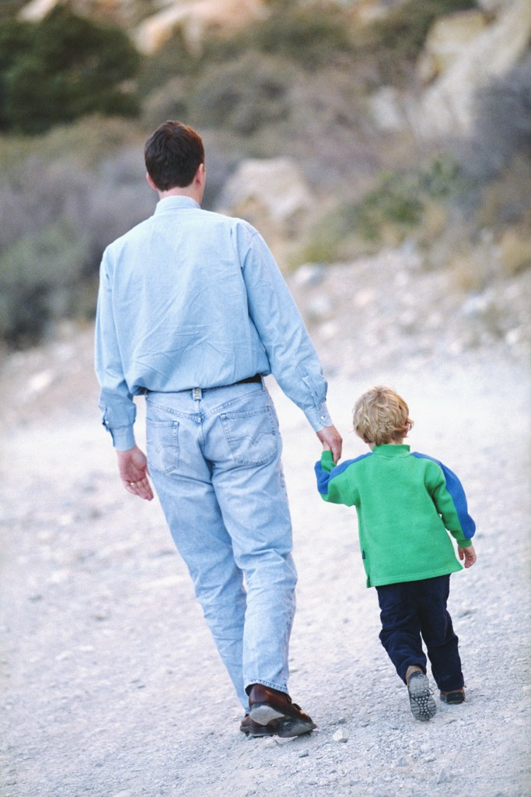
(ellos) + estar + caminar están + caminar –ando Están caminando They’re walking
English

Slide 10
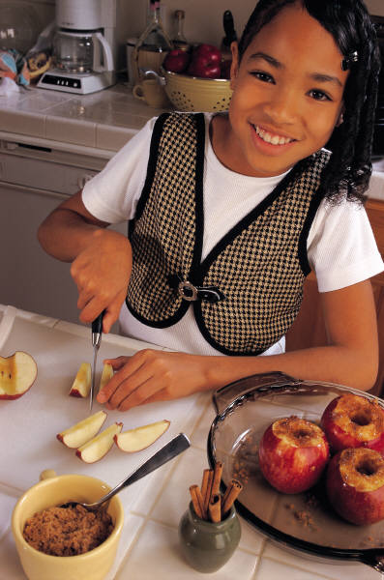
(ella) + estar + cocinar
Está + cocinar + ando
Está cocinando
She is cooking
English

Slide 11
Ahora responde las preguntas.
Usa el verbo que aparece entre paréntesis.
Habla antes de oír la respuesta correcta.
Now, answer the questions.
Use the verb in brackets
Make sure you speak before I give you the right answer.
Español
English

Slide 12
¿Qué está haciendo el niño?
(estudiar)

Slide 13
Está estudiando

Slide 14
¿Qué está haciendo la mujer? (cantar)

Slide 15
Está cantando

Slide 16
¿Qué está haciendo la niña?
(escribir)

Slide 17
Está escribiendo

Slide 18
¿ Y tú?
¿Qué estás haciendo?

